Slide 1
П.П.Бажов Художественные особенности сказа «Иванко Крылатко» (материалы к уроку) 5 класс
учитель МАОУ СОШ №8
Алашова Т.В.
г.Златоуст, Челябинская область

Slide 2
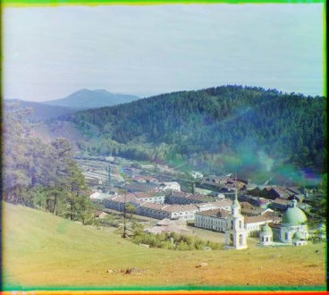
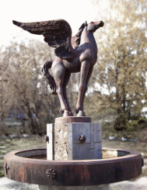
У Бажова о Златоусте как заводе, о его мастерах и прославленной первой в России булатной стали говорилось очень часто. Так часто, что, мне кажется, Златоуст был у писателя городом-фаворитом, в числе немногих после родных городов Сысерти и Полевского.
Е.Пермяк

Slide 3
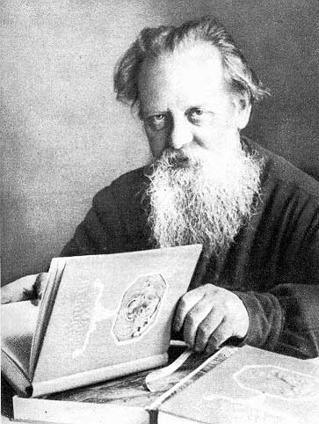
Павел Петрович Бажов
(1879-1950)
Неоднократно бывал в Златоусте в предвоенные годы, на златоустовские темы им написано пять сказов:
«Иван-Крылатко» (1942)
«Веселухин ложок» (1943)
«Коренная тайность» (1945)
«Алмазная спичка» (1945)
«Старых гор подаренье» (1946)

Slide 4
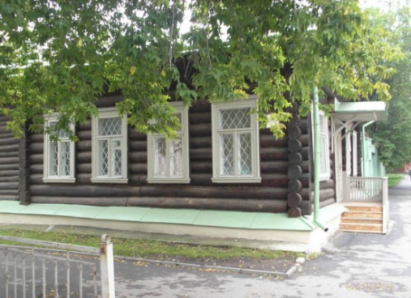
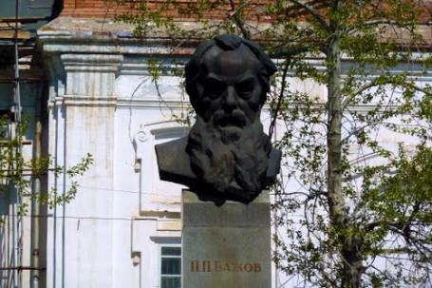
г. Сысерть
Памятник П.П.Бажову
г. Екатеринбург
Дом-музей П.П.Бажова

Slide 5
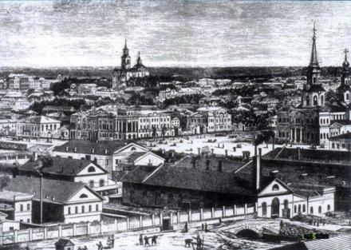
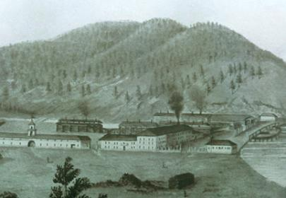
В 1815 году в молодом городе Златоуст на Южном Урале Высочайшим Указом была основана оружейная фабрика. Именно это событие положило начало зарождению одного из основных центров по производству холодного украшенного оружия в России. Здесь, в Уральских горах, было создано производство холодного оружия, не уступающее лучшим европейским оружейным заведениям Германии в городах Пессау и Золинген.

Slide 6
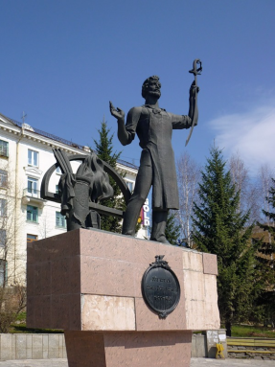
Иван Николаевич Бушуев
Родился в семье известного в то время на Урале художника-самородка Николая Никитовича Бушуева.
С 1815 года начал работать в заводской чертежне, где прошел хорошую выучку для
художника.
В декабре 1817 года был принят в обучение к немецким художникам-оружейникам Шафам.
За очень короткий срок овладел мастерством выковки оружия и стал специалистом высокого класса по украшению холодного оружия.
Усовершенствовал технику золочения «через» огонь, добился более прочного и надежного соединения золота со сталью. По праву считается создателем златоустовской гравюры на стали.
И.Н.Бушуев придумал знаменитого крылатого конька, который теперь стал гербом Златоуста.

Slide 7
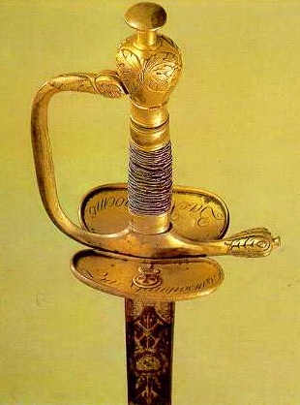
В отличие от Шафов, которые гравировали небольшую поверхность клинка, И. Бушуев стал использовать всю плоскость для нанесения сложной и насыщенной орнаментальной композиции. Позже Бушуев и его товарищи ввели в арсенал украшений сложные сюжетные композиции, миниатюры на темы русской истории. Бушуев нашел ту грань, которая позволяет считать его работы шедеврами. Горожане назвали его Иванко-Крылатко за легкость и изящество украшения стальных изделий.

Slide 8
Сказка | Сказ
Эпический жанр фольклора, занимательный устный рассказ о необыкновенных, вымышленных событиях, приключениях. | Жанр эпоса, опирающийся на народные предания и легенды и сочетающий в себе точные зарисовки народного быта и нравов со сказочно-фантастическим миром фольклора.
В сказках всегда изображается противостояние добра и зла, их герои жестко делятся на положительных и отрицательных; положительные герои всегда являются воплощением народных представлений о морали, добре, справедливости. | В сказе нет явного противопоставления добра и зла, героям сказа могут быть присущи одновременно как положительные, так и отрицательные черты.
Сказки существуют в устной форме, не имеют автора, поэтому текст может иметь несколько вариантов. | Повествование в сказе ведется от лица рассказчика, сохраняются особенности его речи. Сказ, как правило, имеет одного автора и является стилизацией народных легенд и преданий.
Место действия в сказке указывается неопределенно: «В некотором царстве…» | В сказе нет жесткого композиционного канона
В сказке используются устойчивые композиционные приемы. | Место действия в сказе часто включает в себя реальные географические названия
Финал сказки практически всегда счастливый, добро побеждает зло. | Финал сказа часто изображает смерть положительного героя, добро не всегда торжествует.

Slide 9
Диалектизмы – это слова, употребляемые только жителями той или иной местности
Диалектизмы – это слова, употребляемые только жителями той или иной местности
Диалектизмы – это слова, употребляемые только жителями той или иной местности
Уральские диалектные слова и словоформы | Соответствия диалектных слов в литературном языке
«…сдавна сплетка пущена…» | Давно сплетня пущена
«… немцы долго тут толкошились» | жили
«…нашим и без навознОго немца было у кого поучиться» | приезжего немца
«…шибко здыморыльничал и на все фуйкал» | Здымать, з(д)нять, здынуть что, вост. вздымать, подымать. Здынка- наговоры, вздорные речи, ложные вести, выдумка. Фуйкать. Постоянно говорить «фуй». зазанавался
«…а с немцами разаркался и свое дело завел» | Аркать. Громко говорить, кричать, бранить, ругать
Диалектизмы – это слова, употребляемые жителями той или иной местности.

Slide 10
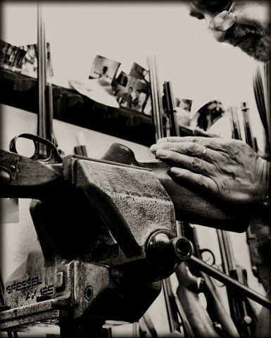
Слова, связанные с трудом златоустовских рабочих
Рисовка и насечка
Позолоту наводить
Булат варить
Жалованное оружие
Позолота без пятна
Металл в синь да в серебро разделывать
Чатинки загладил

Slide 11
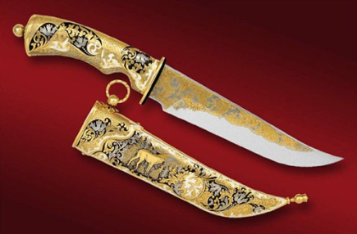
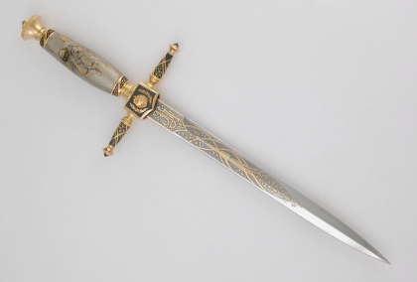
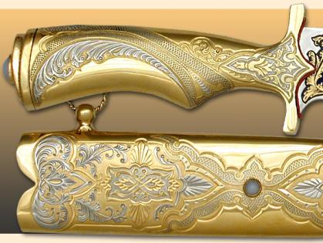
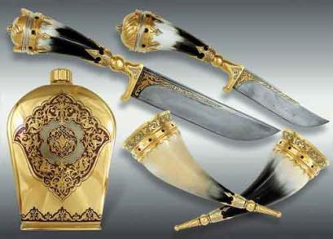

Slide 12
Используемые ресурсы:
http://www.zlatoust.ru/a/ze/
http://www.mojgorod.ru/cheljab_obl/zlatoust/
В.И.Даль «Словарь живого великорусского языка»
«Мастера изумрудного края». Уральские сказы и легенды
В.П.Бирюков «Урал в его живом слове»
http://www.bazhov.ru/

